Slide 1
Ruby on Rails
Erek Göktürk

Slide 2


Nedir? Yenir mi?
Web uygulamaları yazmak için bir çerçevedir (bir çeşit kütüphane)
Ruby ile yazılmıştır
$

Slide 3
Kim kullanır?
Basecamp
Twitter
Groupon
Github
Hulu
Lumocity
Xing marketplace
yellow pages
...

Slide 4
Niye ki?
Temiz bir MVC yapısı
Az kod yazarak çok iş yapmak (= az hata)
Prototiplerle evrimsel geliştirim için uygun (az kod = az değişim) = Çevik metodlara uygun

Slide 5
Niye ki? (devam)
Gerekli parçalar bir arada
DAO: ActiveRecord hem ORM hem de persistance sağlıyor. (AREL diye ilginç bir altyapı üzerine kurulu)
REST web servisi kullanımı: ActiveResource
Test: Birim, fonksyonel, entegrasyon, test verileri, bunların yönetimi
Genişletmek için: plugin'ler ve gem'ler. Gem bağımlılıklarını yönetmek için bundler.
Rake ve uygulama için gereken temel rake işleri
Veritabanı evrimi yönetimi: migration'lar
Ajax: Ayağa dolaşmayan javascript (UJS), coffescript, jquery (or prototype)

Slide 6
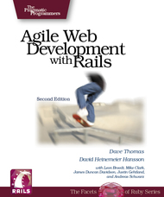

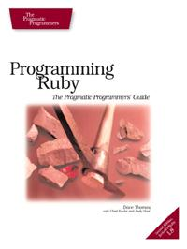
Nereden bulunur? Nasıl kurulur? Nasıl öğrenilir?
RVM, ruby, gem, rails
Son sürüm: 3.1
Kitaplar
Podcast'ler (Ruby5)
Rdoc, api
  http://rubyonrails.org/documentation
  http://railsapi.com/

Slide 7
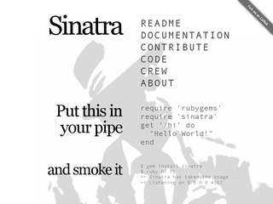
Alternatifleri nedir?
Ruby ile yazılan: Sinatra
Ruby ile yazılmamış:
  ASP.Net (C#),
  Zend (PHP),
  Struts (Java), ...

Slide 8
Göz atalım
http://www.youtube.com/watch?v=oXW476CyROg&feature=related
http://www.youtube.com/watch?v=JaL9ul17kx0
http://screencasts.org/episodes/introduction-to-sinatra

Slide 9
Soru, sohbet, muhabbet ...

